Slide 1

TIẾNG VIỆT 4
Tập 2
Tuần 22
Bài đọc 3: Sự thật
là thước đo chân lí

Slide 2



Slide 3

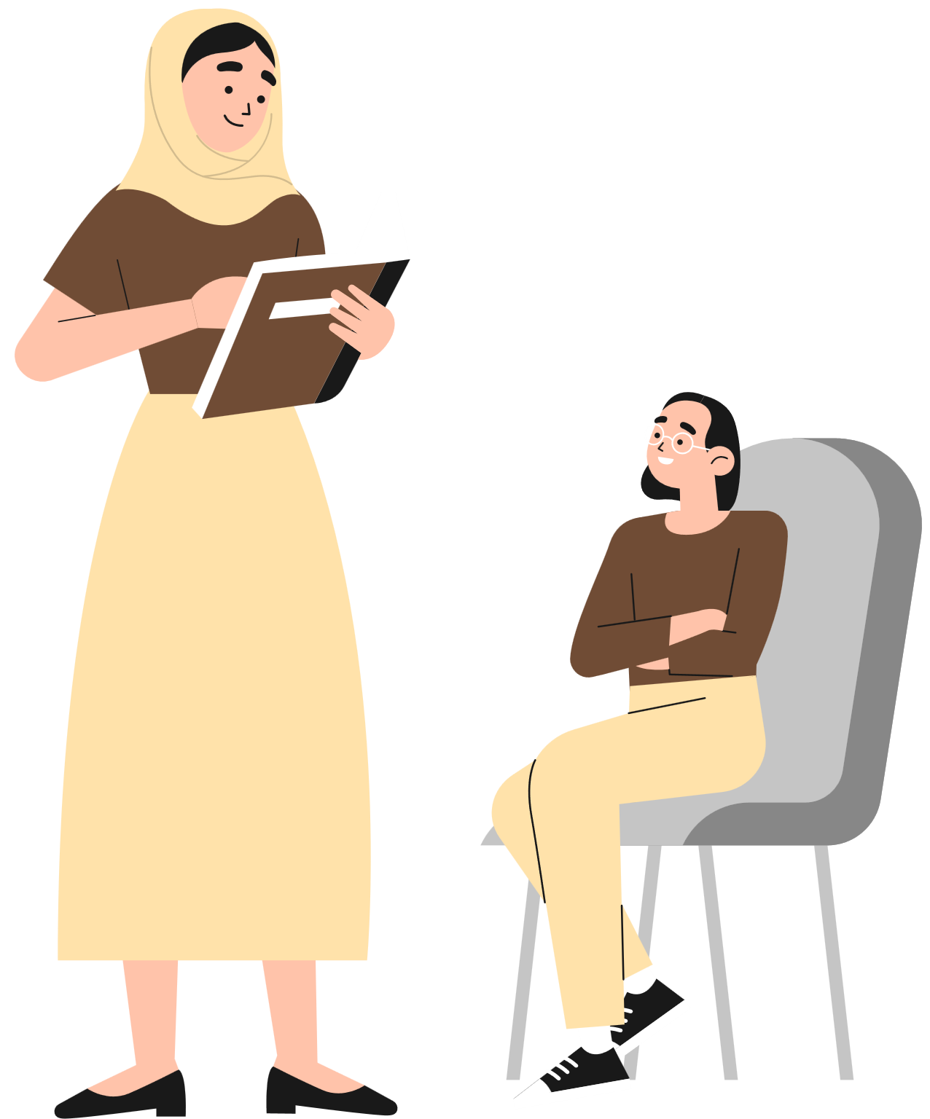
Trả lời câu hỏi
Trong các bài đọc trước, chúng ta đã được học về những nhân vật giàu lòng dũng cảm, đó là ai? Hãy chia sẻ cho cô và cả lớp cùng nghe?

Slide 4
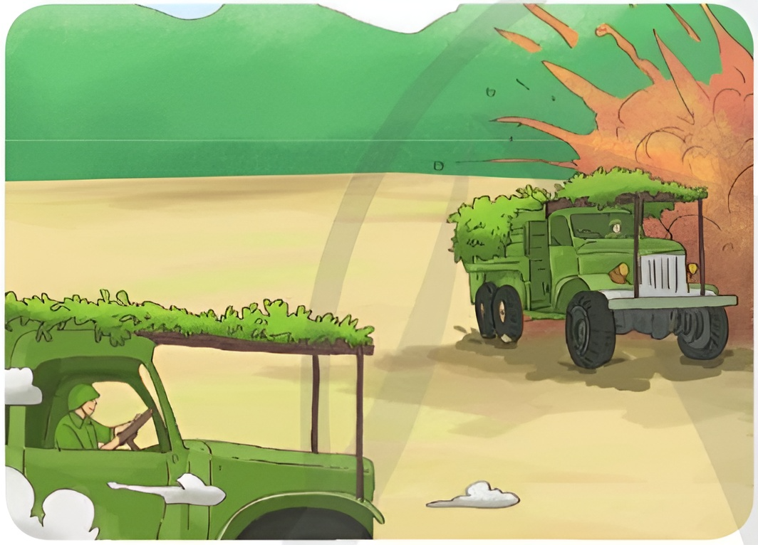
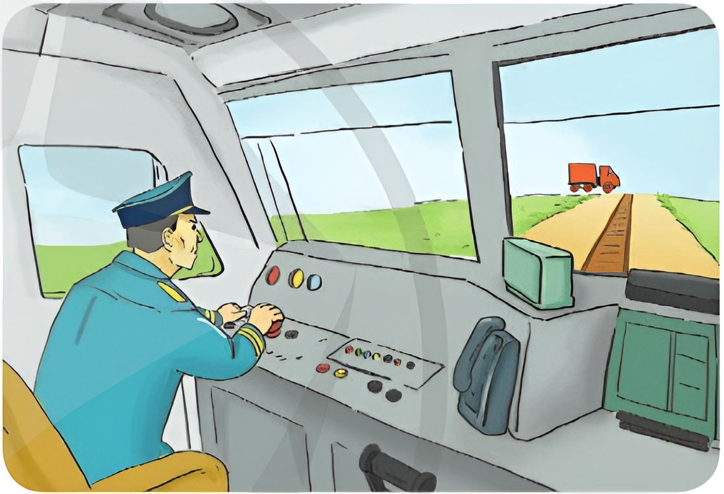
1
2
Những người lính trong cuộc
kháng chiến chống Mỹ
(Bài thơ về tiểu đội xe không kính)
Ông Trương Xuân Thức
(Xả thân cứu đoàn tàu)

Slide 5


Slide 6


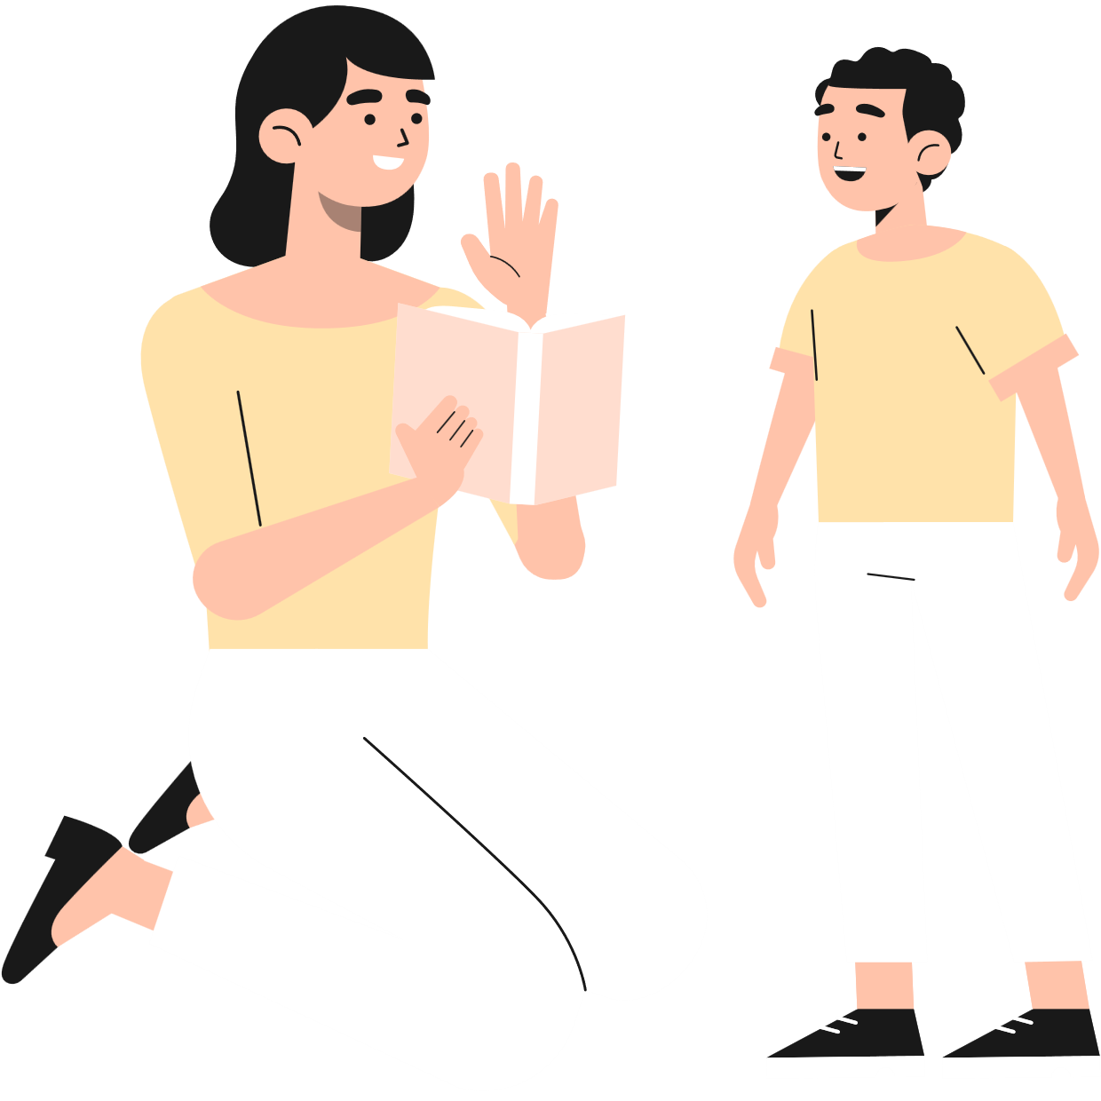


Đọc mẫu bài "Sự thật là thước đo chân lí"
Giọng đọc:
Khoan thai, rắn rỏi.
Thể hiện thái độ kiên định của nhân vật chính - nhà thiên văn học Ga-li-lê.

Slide 7


Luyện đọc từ khó
Chân lí
Ga-li-lê
A-ri-xtốt
Pi-sa
Cô-péc-ních

Slide 8
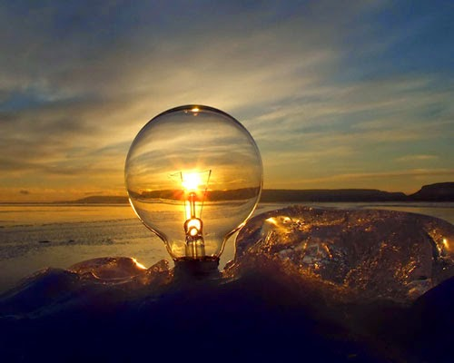
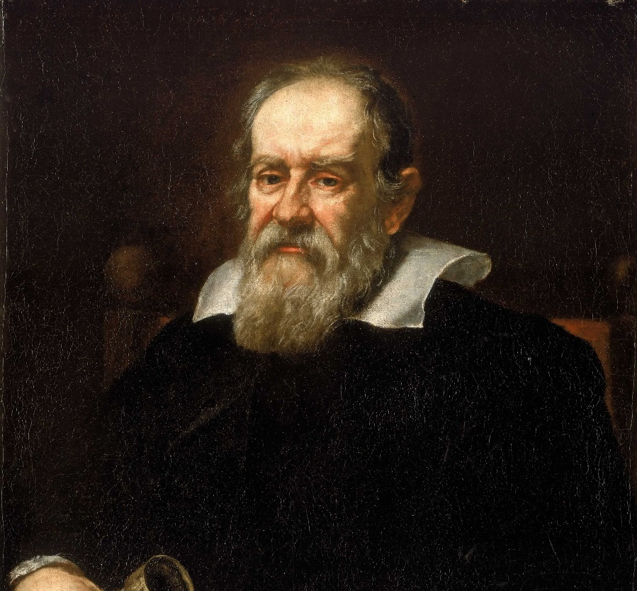
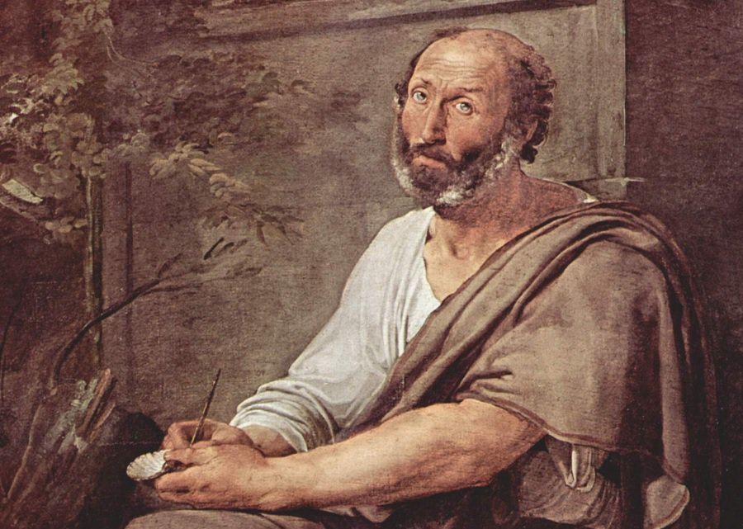
Giải nghĩa từ khó
Chân lí
Ga-li-lê
A-ri-xtốt
Lẽ phải, cái đúng.
Nhà bác học người I-ta-li-a.
(384 - 322 TCN) Nhà bác học Hy Lạp cổ đại.

Slide 9
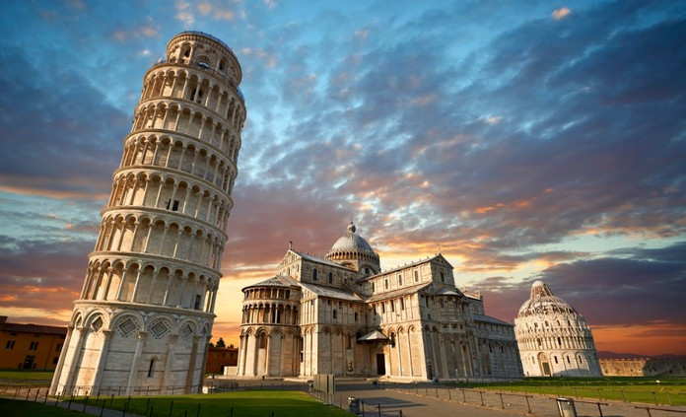
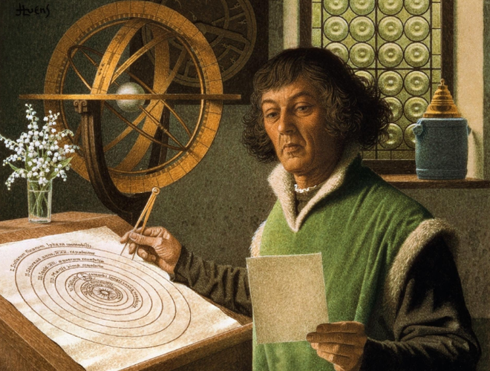
Pi-sa
Cô-péc-ních
Tháp nghiêng nổi tiếng ở thành phố Pi-sa, I-ta-li-a.
(1473 - 1573) Nhà bác học người Ba Lan.

Slide 10

Luyện tập tra từ điển
Lập luận
Kính viễn vọng
Ủng hộ

Slide 11

Luyện đọc
Luyện đọc bài với giọng đọc diễn cảm, nhấn giọng
đúng chỗ, phù hợp và đọc đúng các từ khó có trong bài đọc.

Slide 12

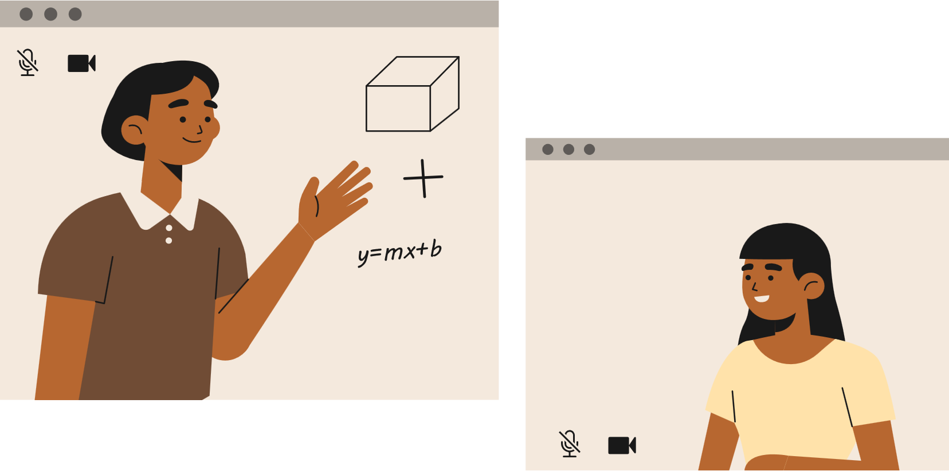
Ấn để xem video kể chuyện
2.
ĐỌC HIỂU

Slide 13

Trả lời câu hỏi
Câu 1. Vì sao Ga-li-lê quyết định làm thí nghiệm về tốc độ rơi của các vật?
Câu 2. Nhờ đâu mà ông đã đạt được kết quả nghiên cứu sau lần thất bại đầu tiên?
Câu 3. Thí nghiệm của Ga-li-lê về tốc độ rơi của các vật cho thấy ông là người như thế nào?
Câu 4. Vì sao từ chỗ phản đối lí thuyết của Cô-péc-ních, Ga-li-lê lại tán thành ý kiến của nhà bác học này?
Câu 5. Việc Ga-li-lê thừa nhận sai lầm của mình và kiên quyết bảo vệ lí thuyết của Cô-péc-ních nói lên điều gì về ông?

Slide 14











Thỏ
kiếm
ăn

Slide 15

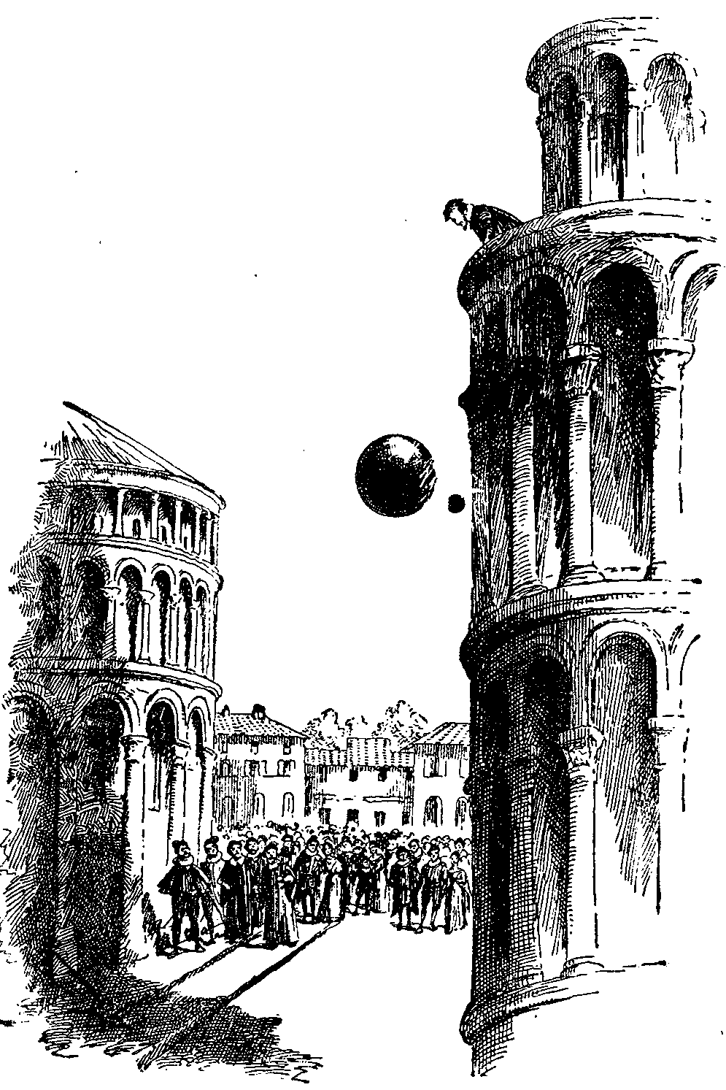


Câu 1. Vì sao Ga-li-lê quyết định làm thí nghiệm về tốc độ rơi của các vật?
Vì ông không tin là vật nặng rơi nhanh hơn vật nhẹ.

Slide 16
Câu 2. Nhờ đâu mà ông đã đạt được kết quả nghiên cứu sau lần thất bại đầu tiên?
Nhờ ông không nản chí mà kiên trì làm lại thí nghiệm nhiều lần.

Slide 17
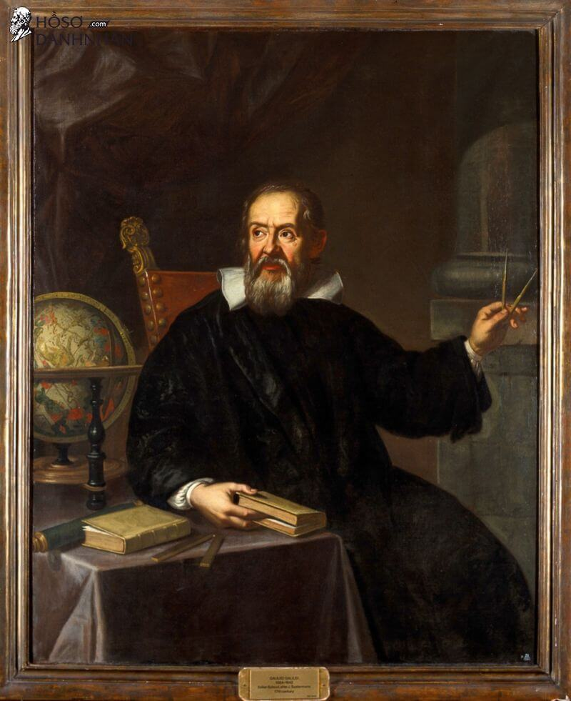
Câu 3. Thí nghiệm của Ga-li-lê về tốc độ rơi của các vật cho thấy ông là người như thế nào?
Ông là người dũng cảm, biết nghi ngờ cả kết luận của một nhà khoa học vĩ đại như A-ri-xtốt.
Ông là người kiên trì, làm đi làm lại thí nghiệm cho đến khi hiểu rõ vấn đề.

Slide 18
Câu 4. Vì sao từ chỗ phản đối lí thuyết của Cô-péc-ních, Ga-li-lê lại tán thành ý kiến của nhà bác học này?
Vì quan sát qua kính viễn vọng, ông thấy Cô-péc-ních đúng.

Slide 19
Câu 5. Việc Ga-li-lê thừa nhận sai lầm của mình và kiên quyết bảo vệ lí thuyết của Cô-péc-ních nói lên điều gì về ông?
Ông là người dũng cảm, khi thấy mình sai thì sẵn sàng sửa chữa sai lầm và khi đã nhận ra chân lí (lẽ phải) thì kiên quyết bảo vệ chân lí.

Slide 20
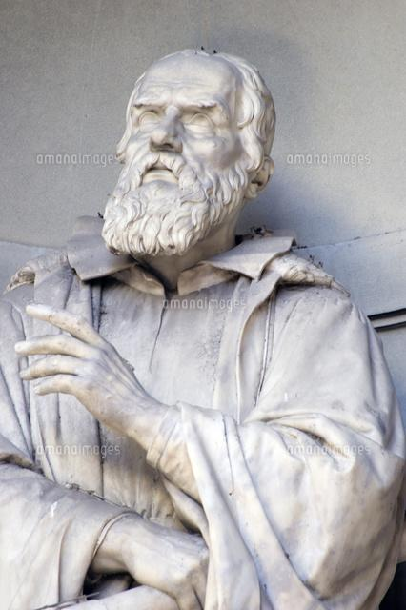
KẾT LUẬN
Bài đọc ca ngợi tấm gương dũng cảm của nhà khoa học Ga-li-lê: Ông dám nghi ngờ và kiểm tra lại kết luận mà ai cũng tin là đúng; dám vượt qua thất bại ban đầu để tìm ra chân lí; dám thừa nhận sai lầm của bản thân; dám bảo vệ chân lí.

Slide 21


Slide 22

ĐỌC NÂNG CAO

Slide 23
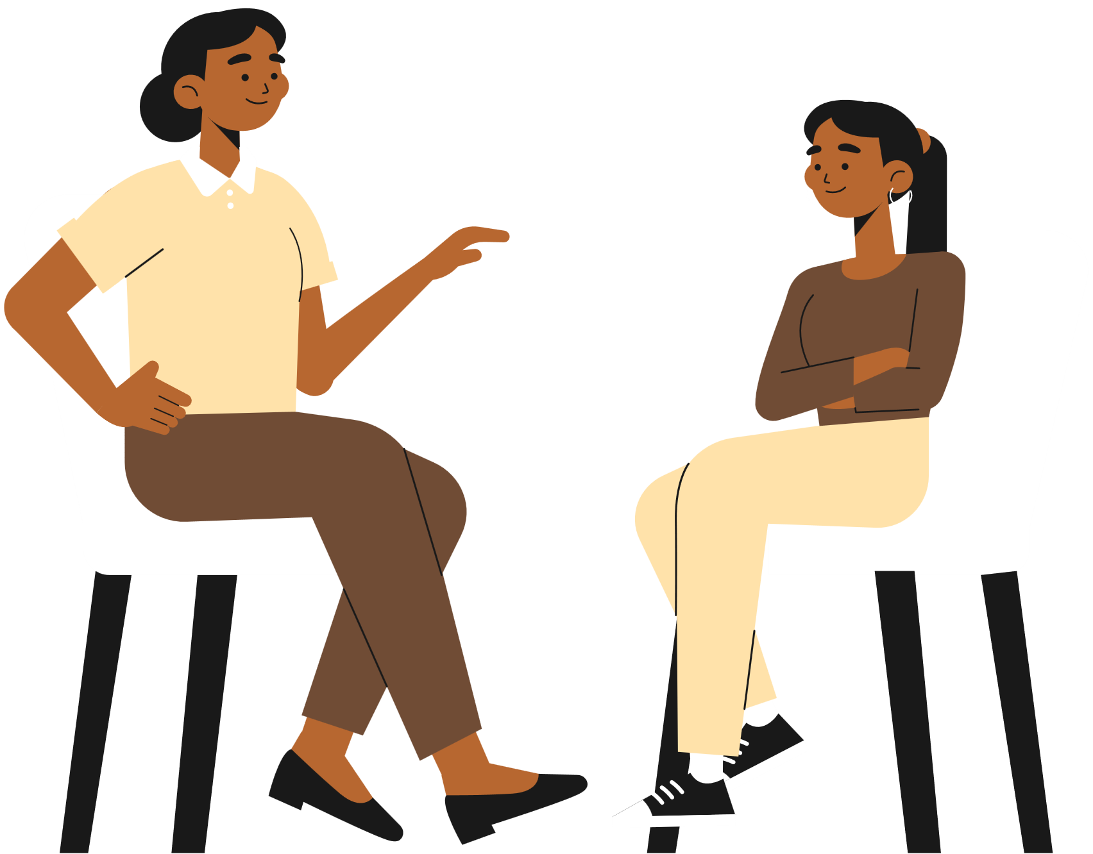
Luyện tập, chú ý cách ngắt nghỉ ở giữa các câu; nhấn mạnh các từ ngữ quan trọng trong bài.

Slide 24
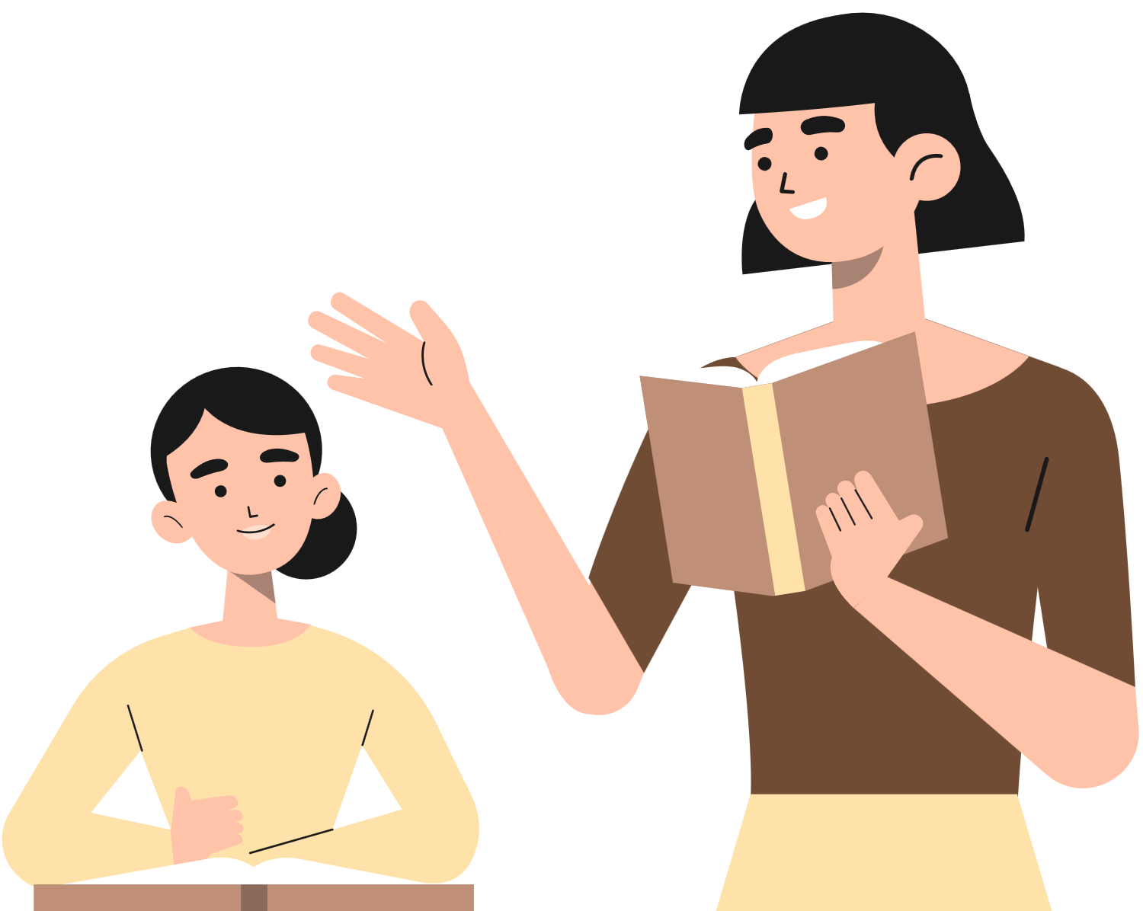
Luyện đọc
Ga-li-ê bị đưa ra toà xét xử, buộc phải từ bỏ ý kiến của mình. // Nhưng vừa bước chân ra cửa toà án, ông đã bực tức nói to: // (Giọng rắn rỏi)
– Dù sao thì Trái Đất vẫn quay // (Giọng khẳng định mạnh mẽ)

Slide 25
Luyện đọc
Ga-li-lê phải trải qua những năm tháng cuối đời / trong cảnh tù đày. // Nhưng cuối cùng, lẽ phải đã thắng. // Tư tưởng của hai nhà bác học dũng cảm Cô-péc-ních và Ga-li-lê đã trở thành chân lí giản dị / trong đời sống ngày nay. (Câu đầu đọc với giọng trầm lắng. Các câu còn lại đọc với giọng khẳng định mạnh mẽ)

Slide 26


Slide 27


Ôn lại kiến thức đã học
Chuẩn bị cho tiết học sau:
Bài viết 3: Luyện tập tả
con vật (Quan sát)

Slide 28



Slide 29


